Slide 1
8주차: Java 프로그래밍
디버깅 및 배열
백석대학교 강윤희

Slide 2
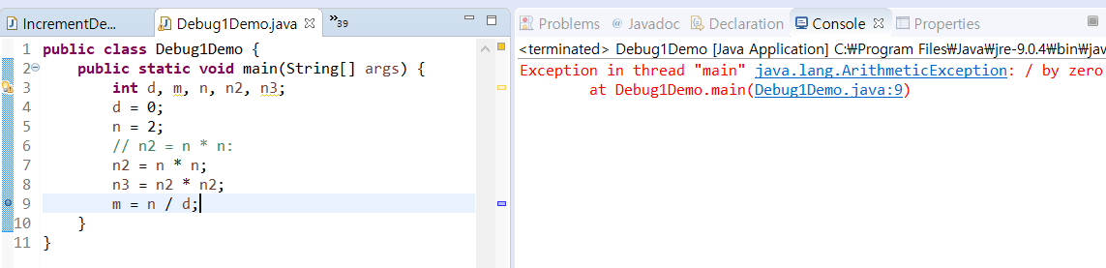
디버깅
변수의 내용을 살펴본 후 오류의 원인을 찾아봄

Slide 3
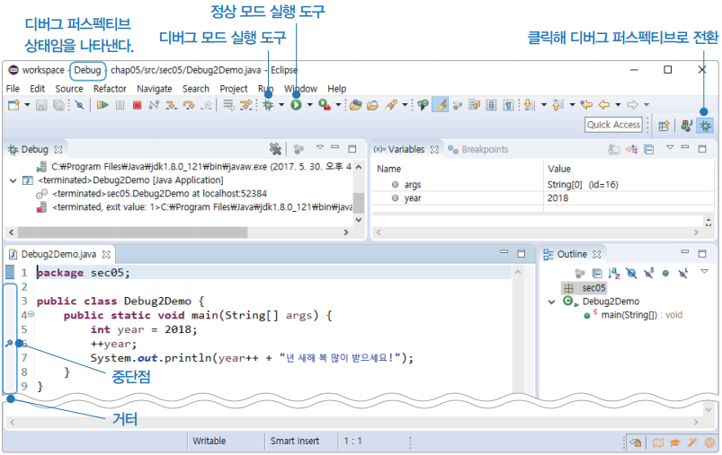
디버깅
디버그 퍼스펙티브와 중단점 설정

Slide 4
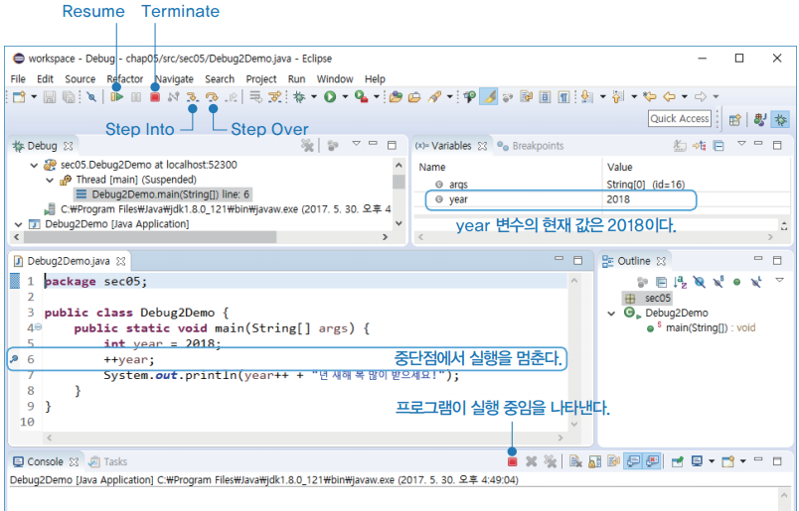
디버깅
디버그 퍼스펙티브와 각종 실행 버튼

Slide 5
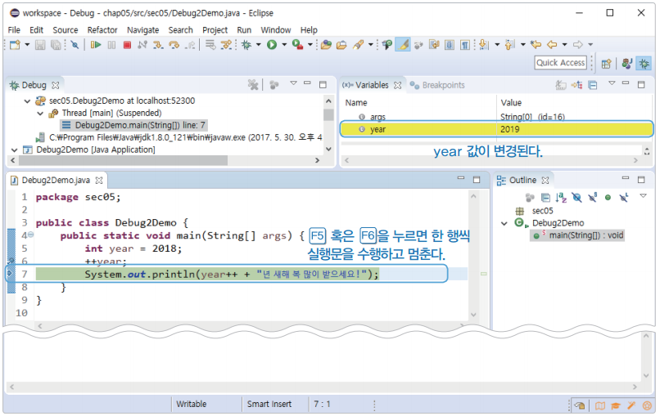
디버깅
디버그 퍼스펙티브와 변수 추적

Slide 6
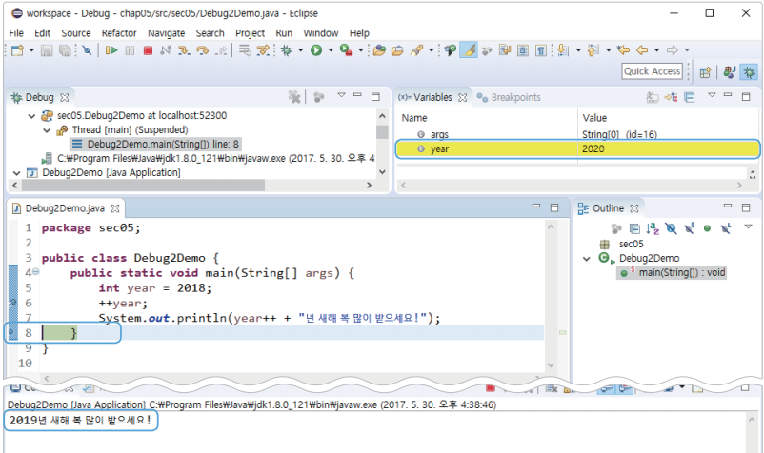
디버깅
디버그 퍼스펙티브와 실행 결과

Slide 7


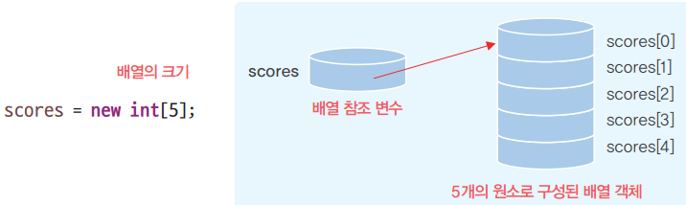
배열 기초
배열의 선언과 생성
배열의 선언 : 실제는 배열 변수의 선언
배열의 선언과 생성 : 실제는 배열 변수의 선언과 초기화

Slide 8
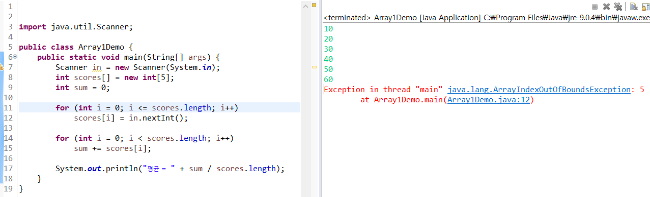
배열 다루기

Slide 9
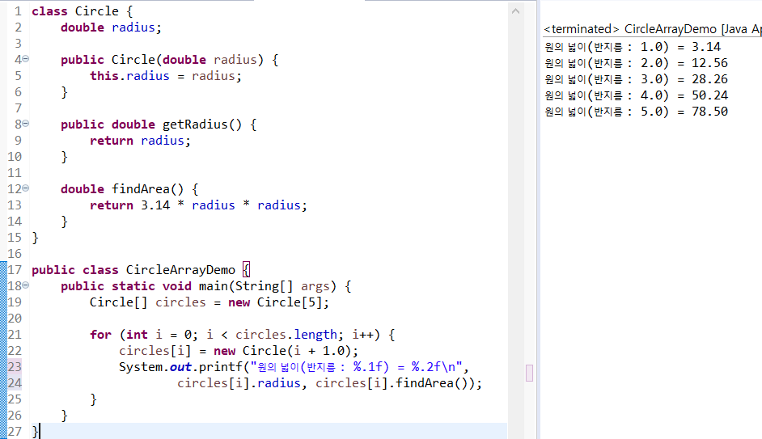
객체 배열

Slide 10
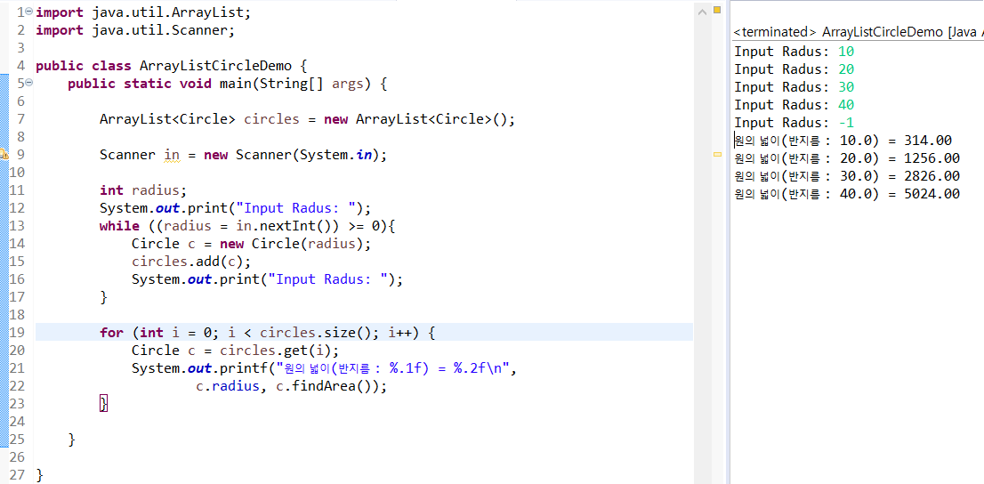
ArrayList

